Slide 1


Кишечные стомы
Подготовила: Красавина М. А.
Архангельск, 2017

Slide 2
Среди всех болезней, которые подстерегают человека, нет более неудобной и отвратительной, чем искусственный задний проход. Как несчастен больной, из которого вопреки его воле постоянно истекают пища, желчь и фекальные массы, содержащиеся в его кишечнике. (Guillaume Dupuytren, 1777-1835)
О колостомии: Пожалуй, явно намного лучше пожертвовать одним из удобств Жизни, чем стать частью Истории. Если сравнивать, то экскременты, опорожняющиеся этим путем, совершенно не такие отвратительные, как те, что опорожняются через анус. (Lorenz Heister, 1683–1758)

Slide 3
Терминология
Стома (лат. stoma, множ. stomata) — искусственное отверстие, создающее сообщение между полостью органа и окружающей средой.
назв. органа + «стома»
Еюностома, илеостома, цекостома, колостома (асцендостома, трансверзостома, десцендостома, сигмостома)

Slide 4
Критерии правильно сформированной стомы по Торнболлу
Правильное расположение
Адекватное отверстие в брюшной стенке
Отсутствие натяжения
Адекватное кровоснабжение выведенного участка
Немедленное вскрытие стомы

Slide 5
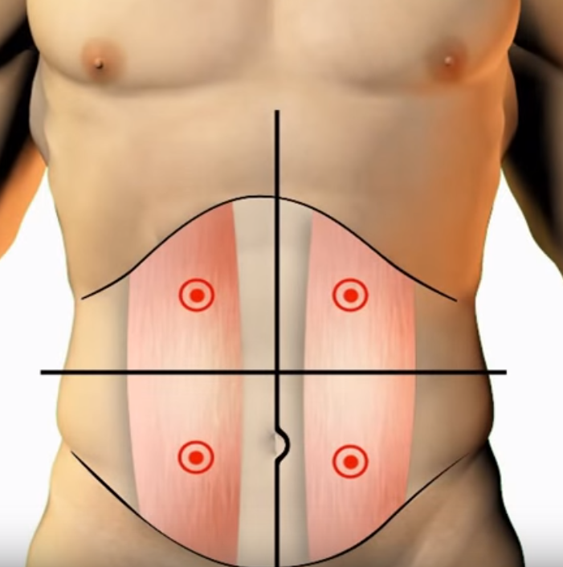
Место для стомы
Не слишком близко к пупку, реберной дуге или подвздошной ости
Желательно через прямую мышцу живота
Подальше от складок кожи, особенно у тучных пациентов
Подальше от рубцов

Slide 6
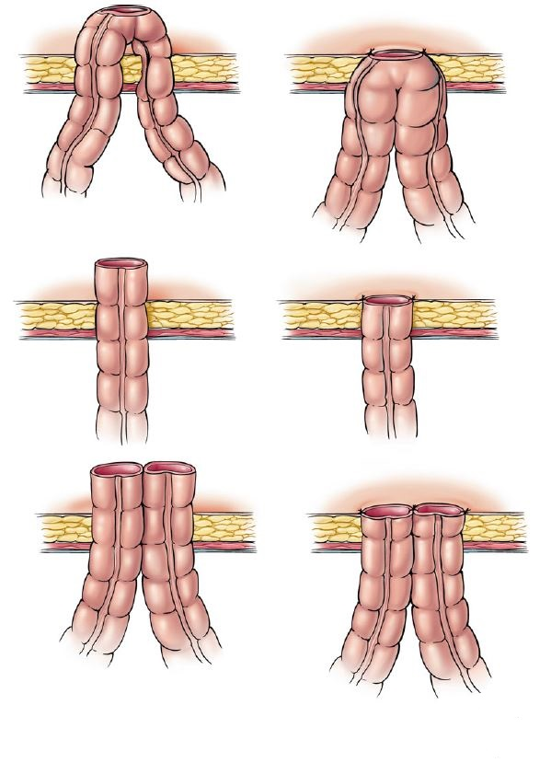
Типы стом
Петлевая
Концевая
Двуствольная

Slide 7
Илеостомия: показания
Неспецифический язвенный колит и неопределенный колит, болезнь Крона, атония толстого кишечника, колоректальный рак -> конечный этап операции
Отведение кишечного содержимого после разобщения несостоятельного подвздошно-ободочного или илеоректального анастомоза

Slide 8
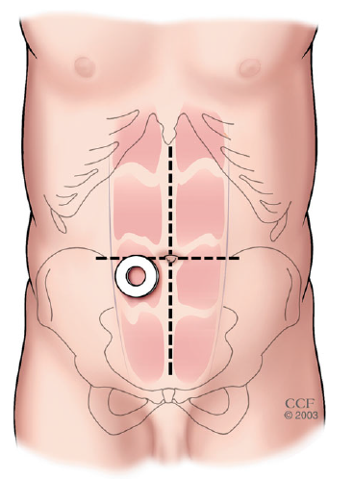
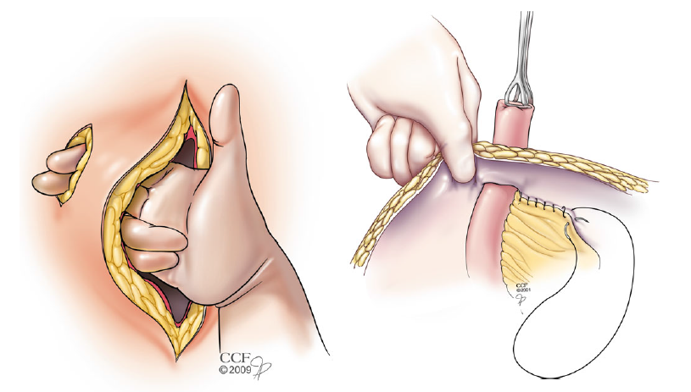
Концевая илеостомия по Бруку

Slide 9
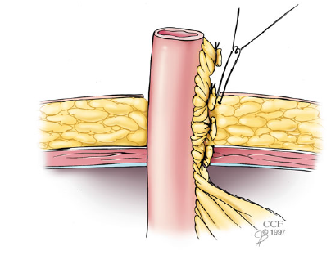
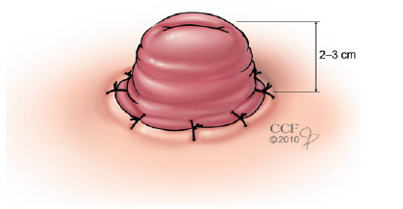
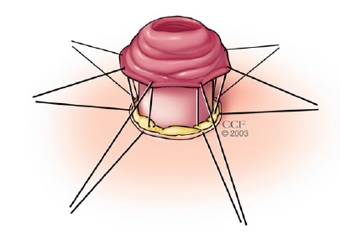
Концевая илеостомия по Бруку

Slide 10
Цекостомия: показания
Проводится в настоящее время редко
Перфорация слепой кишки (при невозможности резекции)
Псевдообструкция
Заворот слепой кишки
Защита анастомоза при резекциях сигмовидной кишки (этап операции)

Slide 11
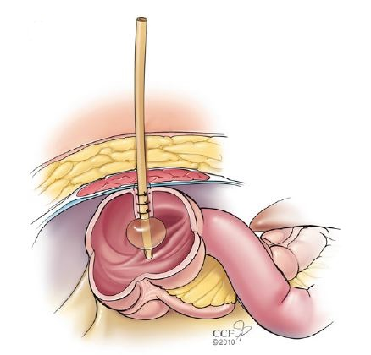
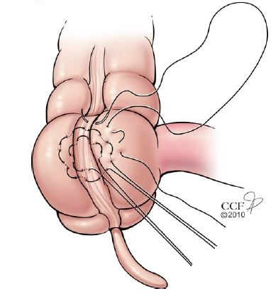
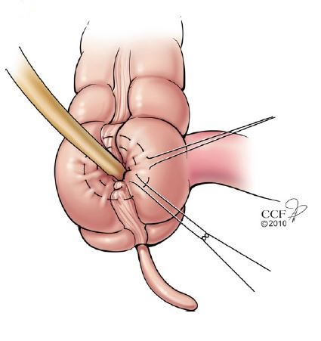
Цекостомия

Slide 12
Колостомия: показания
Если вы подумали о колостоме, вы должны (возможно) сделать колостому.
(Leo A.Gordon)
Обструкция дистальной части ободочной кишки
Воспалительный процесс дистальной части ободочной кишки (дивертикулит)
Травматическое повреждение ободочной/прямой кишки
Ранения промежности
Защита колоректального анастомоза (этап операции)

Slide 13
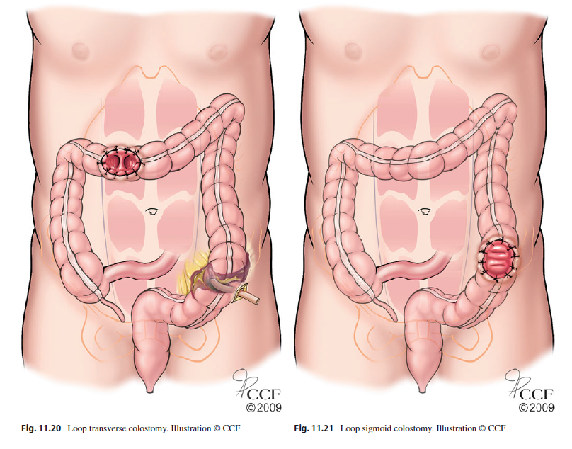
Колостомия

Slide 14
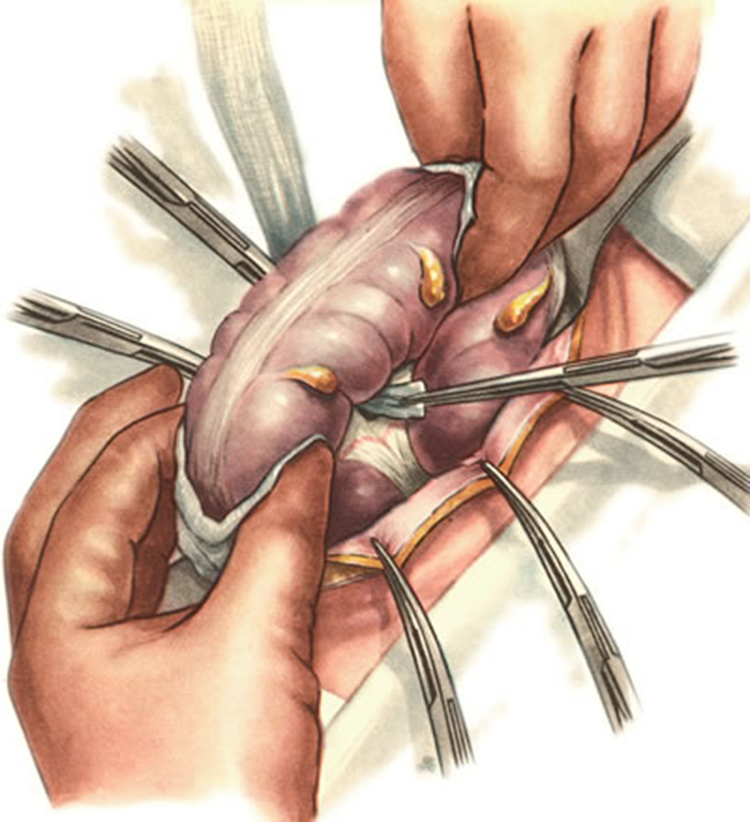
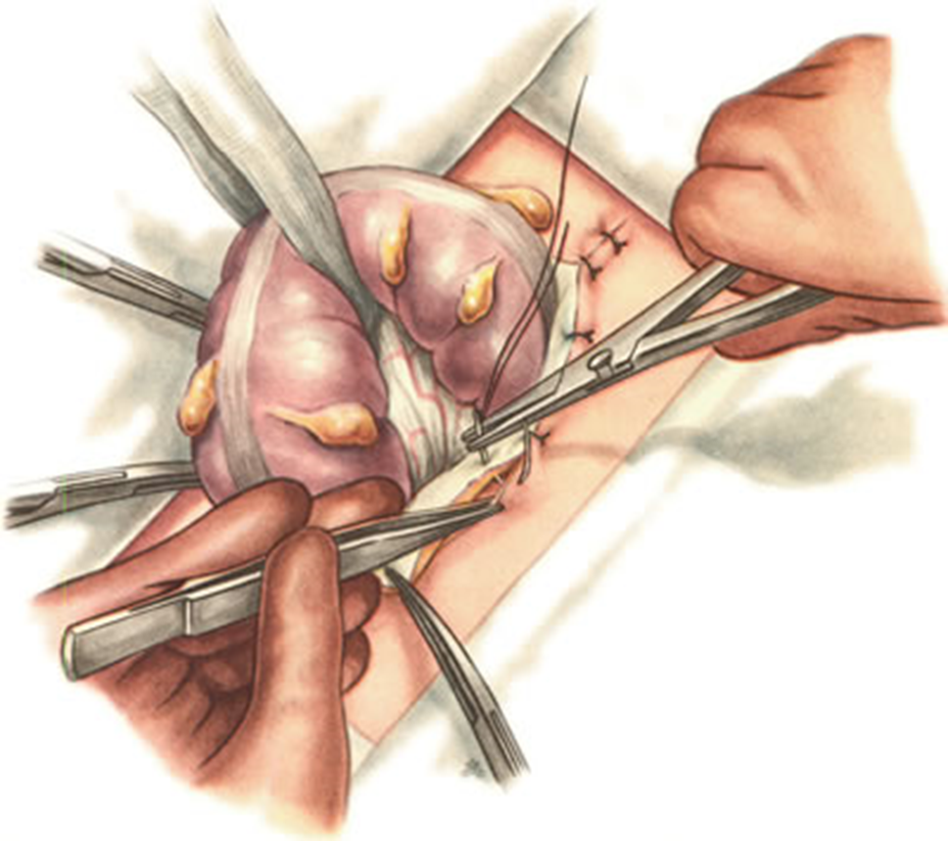
Колостомия

Slide 15
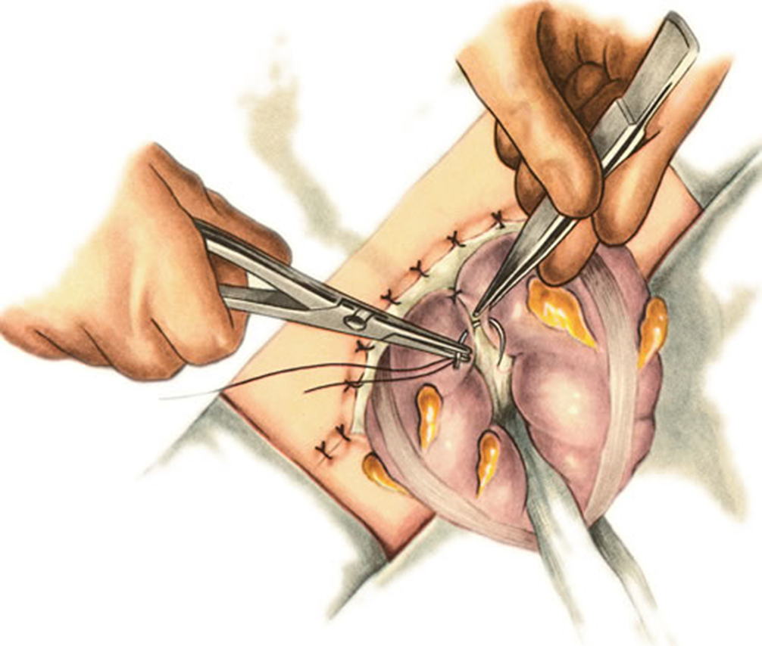
Колостомия

Slide 16
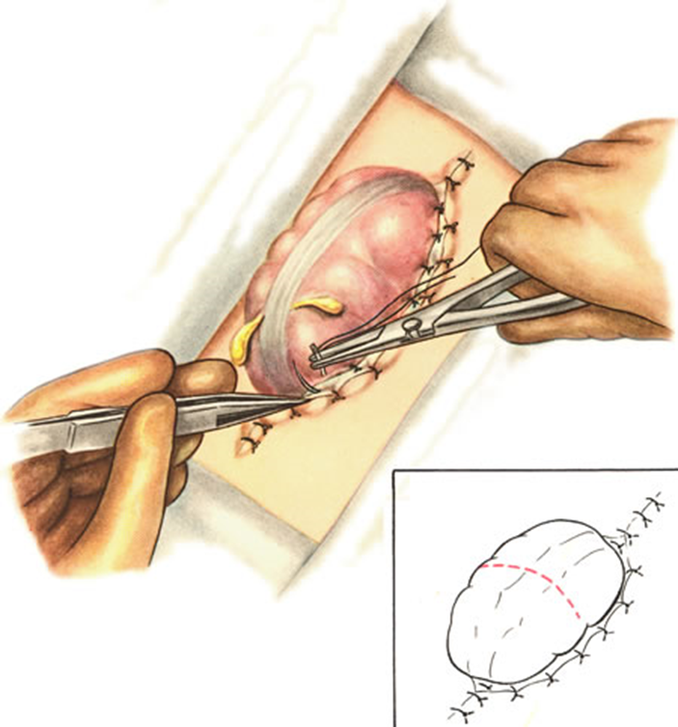
Колостомия

Slide 17
Осложнения
некроз
ретракция
стеноз
пролапс стомы
параколостомический абсцесс
парастомальная грыжа
перистомальный дерматит

Slide 18
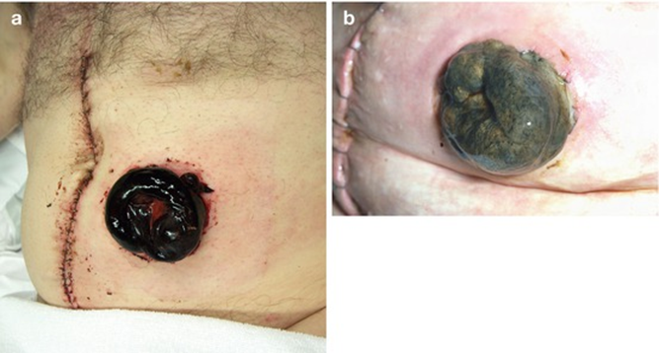
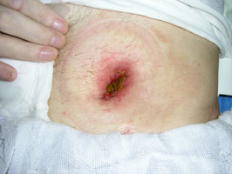
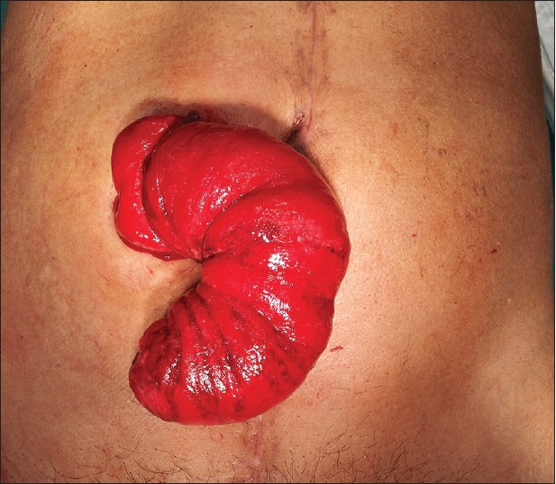
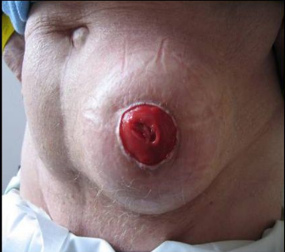
Так это выглядит

Slide 19
Лапароскопическая хирургия
Преимущества:
Минимальная травматичность
Раньше происходит активизация больного и возврат к привычному рациону питания
Меньше частота осложнений
Возможность тщательного осмотра брюшной полости (можно выбрать участок кишки, идеально пригодный для формирования стомы)
Возможность точно убедиться в правильной ориентации кишки при ее прохождении через отверстие в передней брюшной стенке

Slide 20
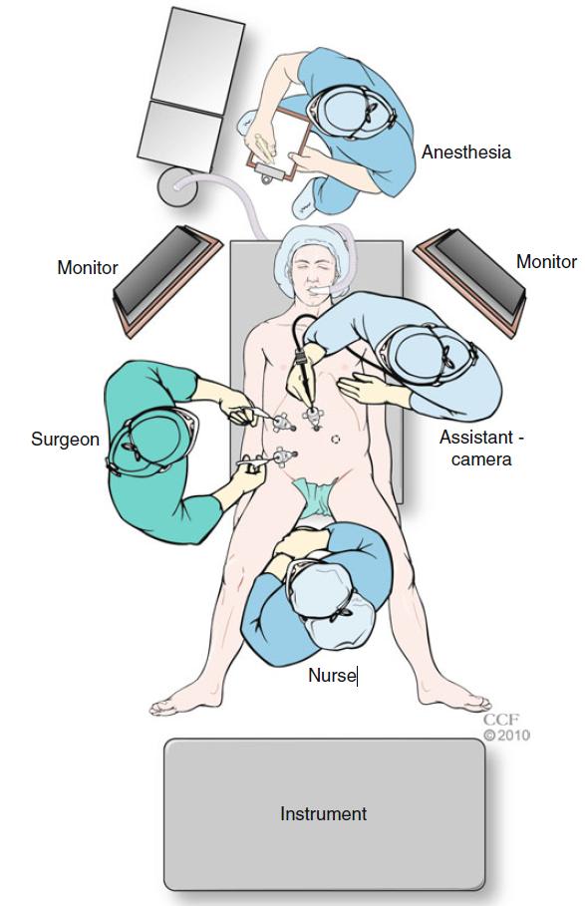
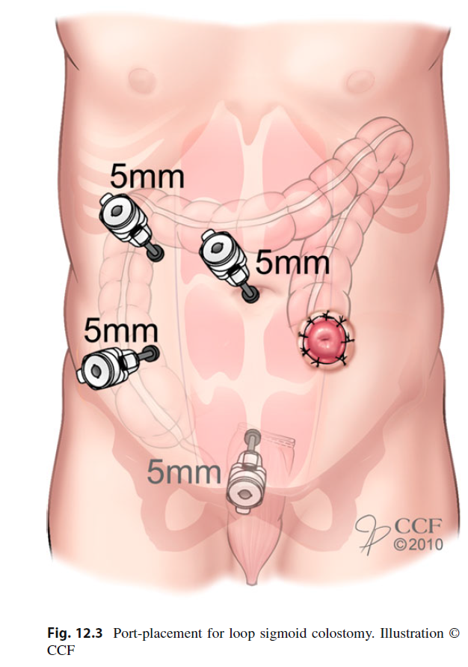
Лапароскопическая хирургия

Slide 21
Что почитать?
Эмилио Итала. Атлас абдоминальной хирургии, Т. 3
И. Литтман. Оперативная хирургия.
М. Шайн. Здравый смысл в неотложной абдоминальной хирургии.
В. Д. Федоров, Г. И. Воробьев, В. Л. Ривкин. Клиническая оперативная колопроктология.
Для продвинутых: Master Techniques in Surgery. Colon and Rectal Surgery (Abdominal Operations).
V. W. Fazio, J. M. Church, J. S. Wu. Atlas of Intestinal Stomas .

Slide 22
Благодарю за внимание

